Slide 1
“HERRAMIENTAS PARA LA INCLUSIÓN LABORAL
EMPLEO NORMALIZADO”

Slide 3
QUIENES SOMOS
DEFINICIÓN
FUTURVALIA ES UNA COOPERATIVA DE INICIATIVA SOCIAL SIN ÁNIMO DE LUCRO BAJO EL EPÍGRAFE DE CENTRO ESPECIAL DE EMPLEO
VISIÓN
QUEREMOS SER UNA ORGANIZACIÓN EFICAZ, PARTICIPADA, COHESIONADA, RECONOCIDA Y VERTEBRADA CON EFICIENCIA QUE SE ORGANIZA CON CALIDAD Y ÉTICA CON EL OBJETIVO DE RESTITUCIÓN DE DERECHOS PRESTANDO LOS APOYOS NECESARIOS A TRAVÉS DE NUESTRA RED DE SERVICIOS A CADA UNA DE LAS PERSONAS CON DISCAPACIDAD EN SU PROYECTO ESPECIFICO LABORAL.
MISIÓN
GARANTIZAR LA INCLUSIÓN LABORAL DE LOS COLECTIVOS MÁS DESFAVORECIDOS A TRAVÉS DE PROYECTOS GENERADORES DE EMPLEO, DISEÑADOS BAJO PRINCIPIOS DE SOSTENIBILIDAD ECONÓMICA Y SOCIAL.

Slide 4
QUE HACEMOS
INTREGAR DE TRABAJADORES CON ESPECIFICIDAD EN EL SISTEMA PROTEGIDO DE TRABAJO.
REALIZAR UN TRABAJO PRODUCTIVO, PARTICIPANDO REGULARMENTE EN LAS OPERACIONES DEL MERCADO LABORAL.
ASEGURAR UN EMPLEO REMUNERADO Y LA PRESTACIÓN DE SERVICIOS DE AJUSTE PERSONAL Y SOCIAL QUE REQUIERAN SUS TRABAJADORES CON ESPECIFICIDAD.
SER UN MEDIO DE INTEGRACIÓN DEL MAYOR Nº DE PERSONAS CON ESPECIFICIDAD AL RÉGIMEN DE TRABAJO NORMALIZADO.
PRESTAR SERVICIOS DE CALIDAD DESTINADO A EMPRESAS CON FINALIDAD DE INCORPORAR LINEAS ESTRATEGICAS POLITICAS DE RESPONSABILIDAD SOCIAL CORPORATIVA.

Slide 5
SERVICIOS EMPRESARIALES
SERVICIOS DE CONSULTORIA SOCIAL E IMPLANTACIÓN DE RESPONSABILIDAD SOCIAL CORPORATIVA.
GESTIÓN DE AYUDAS PÚBLICAS Y SUVENCIONES.
AGENCIA PRIVADA DE CONTRATACIÓN ESPECIALIZADA EN LA SELECCIÓN DE PERSONAL DE PERSONAS CON DISCAPACIDAD.
ELABORACIÓN Y DESARROLLO DE PROYECTOS GENERADORES DE EMPLEO CONJUNTAMENTE CON LAS EMPRESAS.
OBRA Y SERVICIOS PARA EMPRESAS: DIGITALIZACIÓN, LIMPIEZA Y JARDINERIA, PUBLICIDAD, GESTIÓN ADMINISTRATIVA Y CONSERJERIA ETC.

Slide 6
OBJETIVOS ESPECIFICOS
PROMOVER EL ACCESO AL EMPLEO DE LAS PERSONAS CON ESPECIFICIDAD.
FACILITAR EL TRÁNSITO DEL EMPLEO PROTEGIDO AL ORDINARIO.
CUMPLIMIENTO DE LA CUOTA DE RESERVA (ART. 8 LISMI)
FACILITAR QUE LA EMPRESA ORDINARIA CONOZCA MEJOR LAS CAPACIDADES Y APTITUDES DE LOS TRABAJADORES CON DISCAPACIDAD.
ASESORAR E IMPLANTAR EN EMPRESAS POLÍTICAS DE RESPONSABILIDAD SOCIAL A TRAVÉS DE LA GENERACIÓN DE EMPLEO CON DISCAPACIDAD.

Slide 7
COMO LO HACEMOS
Identificación de nichos de empleo y ocupaciones demandas
Definición de perfiles profesionales
Diseño itinerarios formativos y capacitación colectivos en exclusión
Formación laboral y prácticas formativas empresas
Inserción laboral Empleo con apoyo
Proceso del Proyecto Personalizado de Inserción Laboral

Slide 8
METODOLOGIA ESPECIFICA SERVICIO CAPACITACIÓN CECAP

Slide 9
Primera fase: Adquisición.

Slide 10
Segunda fase: Interiorización.

Slide 11
Tercera fase: Generalización

Slide 12
PARA QUIEN
TODA LA SOCIEDAD
AAPP/EMPRESAS
FAMILIAS/AMIGOS

Slide 13
PROCEDIMIENTO
PERSONA
ANALISIS ESPECIFICIDAD
CAPACITACION INDIVIDUAL
ADAPTACION ACCESIBILIDAD FORMATIVA
PRACTICAS LABORALES CON APOYO
SEGUIMIENTO, CONTROL EVALUACIÓN
EMPLEO NORMALIZADO
REDES SOCIALES DE APOYO

Slide 14
ESTUDIO MERCADO TRABAJO
1.EVALUAR DATOS DESEMPLEO SECTORES EN RIESGO DE EXCLUSIÓN:
EDAD
SEXO
NIVEL FORMATIVO
COLECTIVOS
2.EVALUAR DATOS CONTRATACIONES:
SECTORES PRODUCTIVOS
PROVINCIAS
TEMPORALIDAD
3.BUSQUEDA NUEVAS NECESIDADES PROFESIONALES:
SECTOR INFORMATICO
SECTOR COMERCIAL
SECTOR ASISTENCIAL
SECTOR EXTERNALIZACIO
SECTOR INNOVADOR I+D
4.ATENCIÓN A LOS NUEVOS EMPRENDEDORES
5. RED INFORMACIÓN AAPP Y MUNDO EMPRESARIAL
SITUACIÓN EMPRESARIAL
YACIMIENTOS EMPLEO

Slide 15
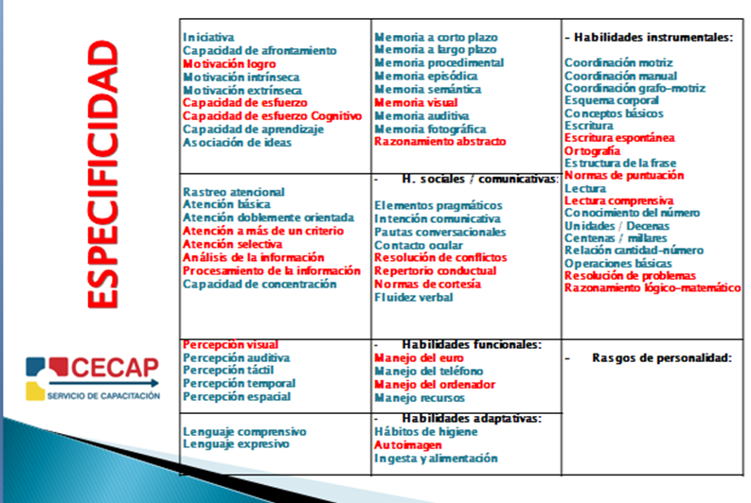
PERFIL LABORAL PERSONALIZADO
ELABORACIÓN CURRICULUM VITAE ACTUALIZADO
ANALISIS PUNTOS FUERTES, PUNTOS DÉBILES
ENTREVISTA PERSONAL: DETECCIÓN HABILIDADES PERSONALES Y CAPACIDADES PROFESIONALES
DISEÑO PLAN DE CARRERA LABORAL:
FORMACIÓN
CAPACITACIÓN
APOYO
SEGUIMIENTO

Slide 16
PLAN FORMATIVO COLECTIVOS EN RIESGO DE EXCLUSIÓN SOCIAL
ESCUELAS TALLER
FORMACION PARA EL EMPLEO
PCPI GARANTIA SOCIAL
CAPACITACIÓN PROFESIONAL
TUTORIZACIÓN INDIVIDUAL
ACCESO AL CONOCIMIENTO

Slide 17
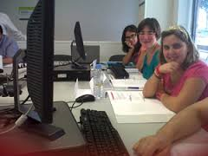
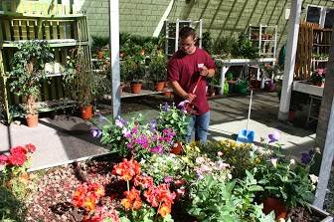
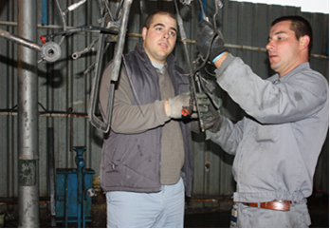
ANALISIS EMPRESARIAL
BUSQUEDA TEJIDO EMPRESARIAL, CONTACTO EVALUACION Y ELIMINACION DE “BARRERAS”
ANALISIS DEL PUESTO DE TRABAJO
SELECCIÓN PERSONAL: ENTREVISTAS, PRUEBAS
ESTABLECER COMPROMISO EMPRESARIAL
PRÁCTICAS FORMATIVAS ORIENTADAS AL EMPLEO
APORTAR VALOR DIFERENCIADOR

Slide 18
AJUSTE LABORAL
EMPRESAS
PUESTOS
PERSONAS
El éxito del proceso de selección dependerá de una acertada evaluación del perfil personal y profesional del candidato contrastado con el análisis pormenorizado del puesto de trabajo y los objetivos empresariales marcados.
Trabajador adecuado + puesto idóneo =
Productividad & Beneficios

Slide 19
HERRAMIENTA WEB I+D SOCIAL

Slide 20
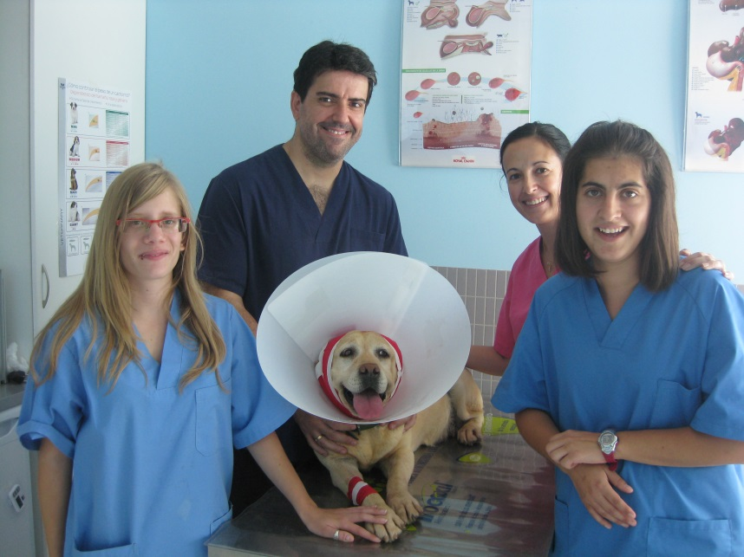
EMPLEO CON APOYO
DESARROLLO OPTIMO FUNCIONES Y TAREAS DEL PUESTO
MEJORA ENTORNO LABORAL
BUSQUEDA PRODUCTIVIDAD
APOYO NATURAL
LOGRO OBJETIVOS PERSONALES:
SEGURIDAD Y AUTONOMÍA
AUTOCONFIANZA
INDEPENDENCIA ECONOMICA
SEGUIMIENTO Y CONTROL PROGRESIVO
EVALUACIÓN Y NORMALIZACIÓN
RECURSOS EUSE CAJA DE HERRAMIENTAS
http://www.euse.org/supported-employment-toolkit-2/EUSE%20Toolkit%202010%20-%20Spanish.pdf

Slide 21
RESULTADOS
Empleo normalizado
Azucena
Elena
Diana, Elizabeth, Sara
Pedro, Isabel, Alfredo etc..
AUMENTO PORCENTUAL CONTRATACIONES
AUMENTO ESTABILIDAD LABORAL

Slide 22
COLABORADORES

Slide 23
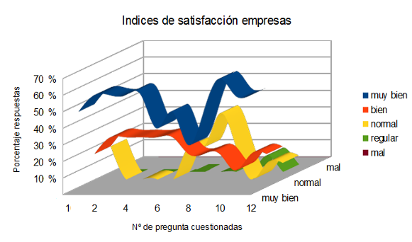
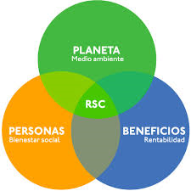
VALOR AÑADIDO EMPRESARIAL
88,9% SATISFACCIÓN SERVICIO LABORAL 2013
POLITICAS RESPONSABILIDAD SOCIAL CORPORATIVA
TRABAJADOR CAPACITADO
BENEFICIO EMPRESARIAL

Slide 24
CONOCEMOS MEJOR
http://www.futurvalia.com/
Coordinadora:
M. Dolores Navarro
Dirección:
Ronda Buenavista nº 29 local 13B
Toledo 45005 925 260 457

Slide 25
MUCHAS GRACIAS

